Slide 1
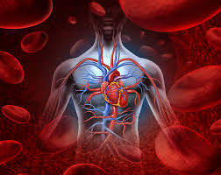
Визуализация пульсовой волны
Работу выполняли
Алеев Эмиль, Высоцкая Ирина,
Галкина Мария, Шапиев Халид

Slide 2
Цели
визуализировать пульсовую волну
определить скорость распространения пульсовой волны
определить жёсткость сосудов
определить пульс

Slide 3
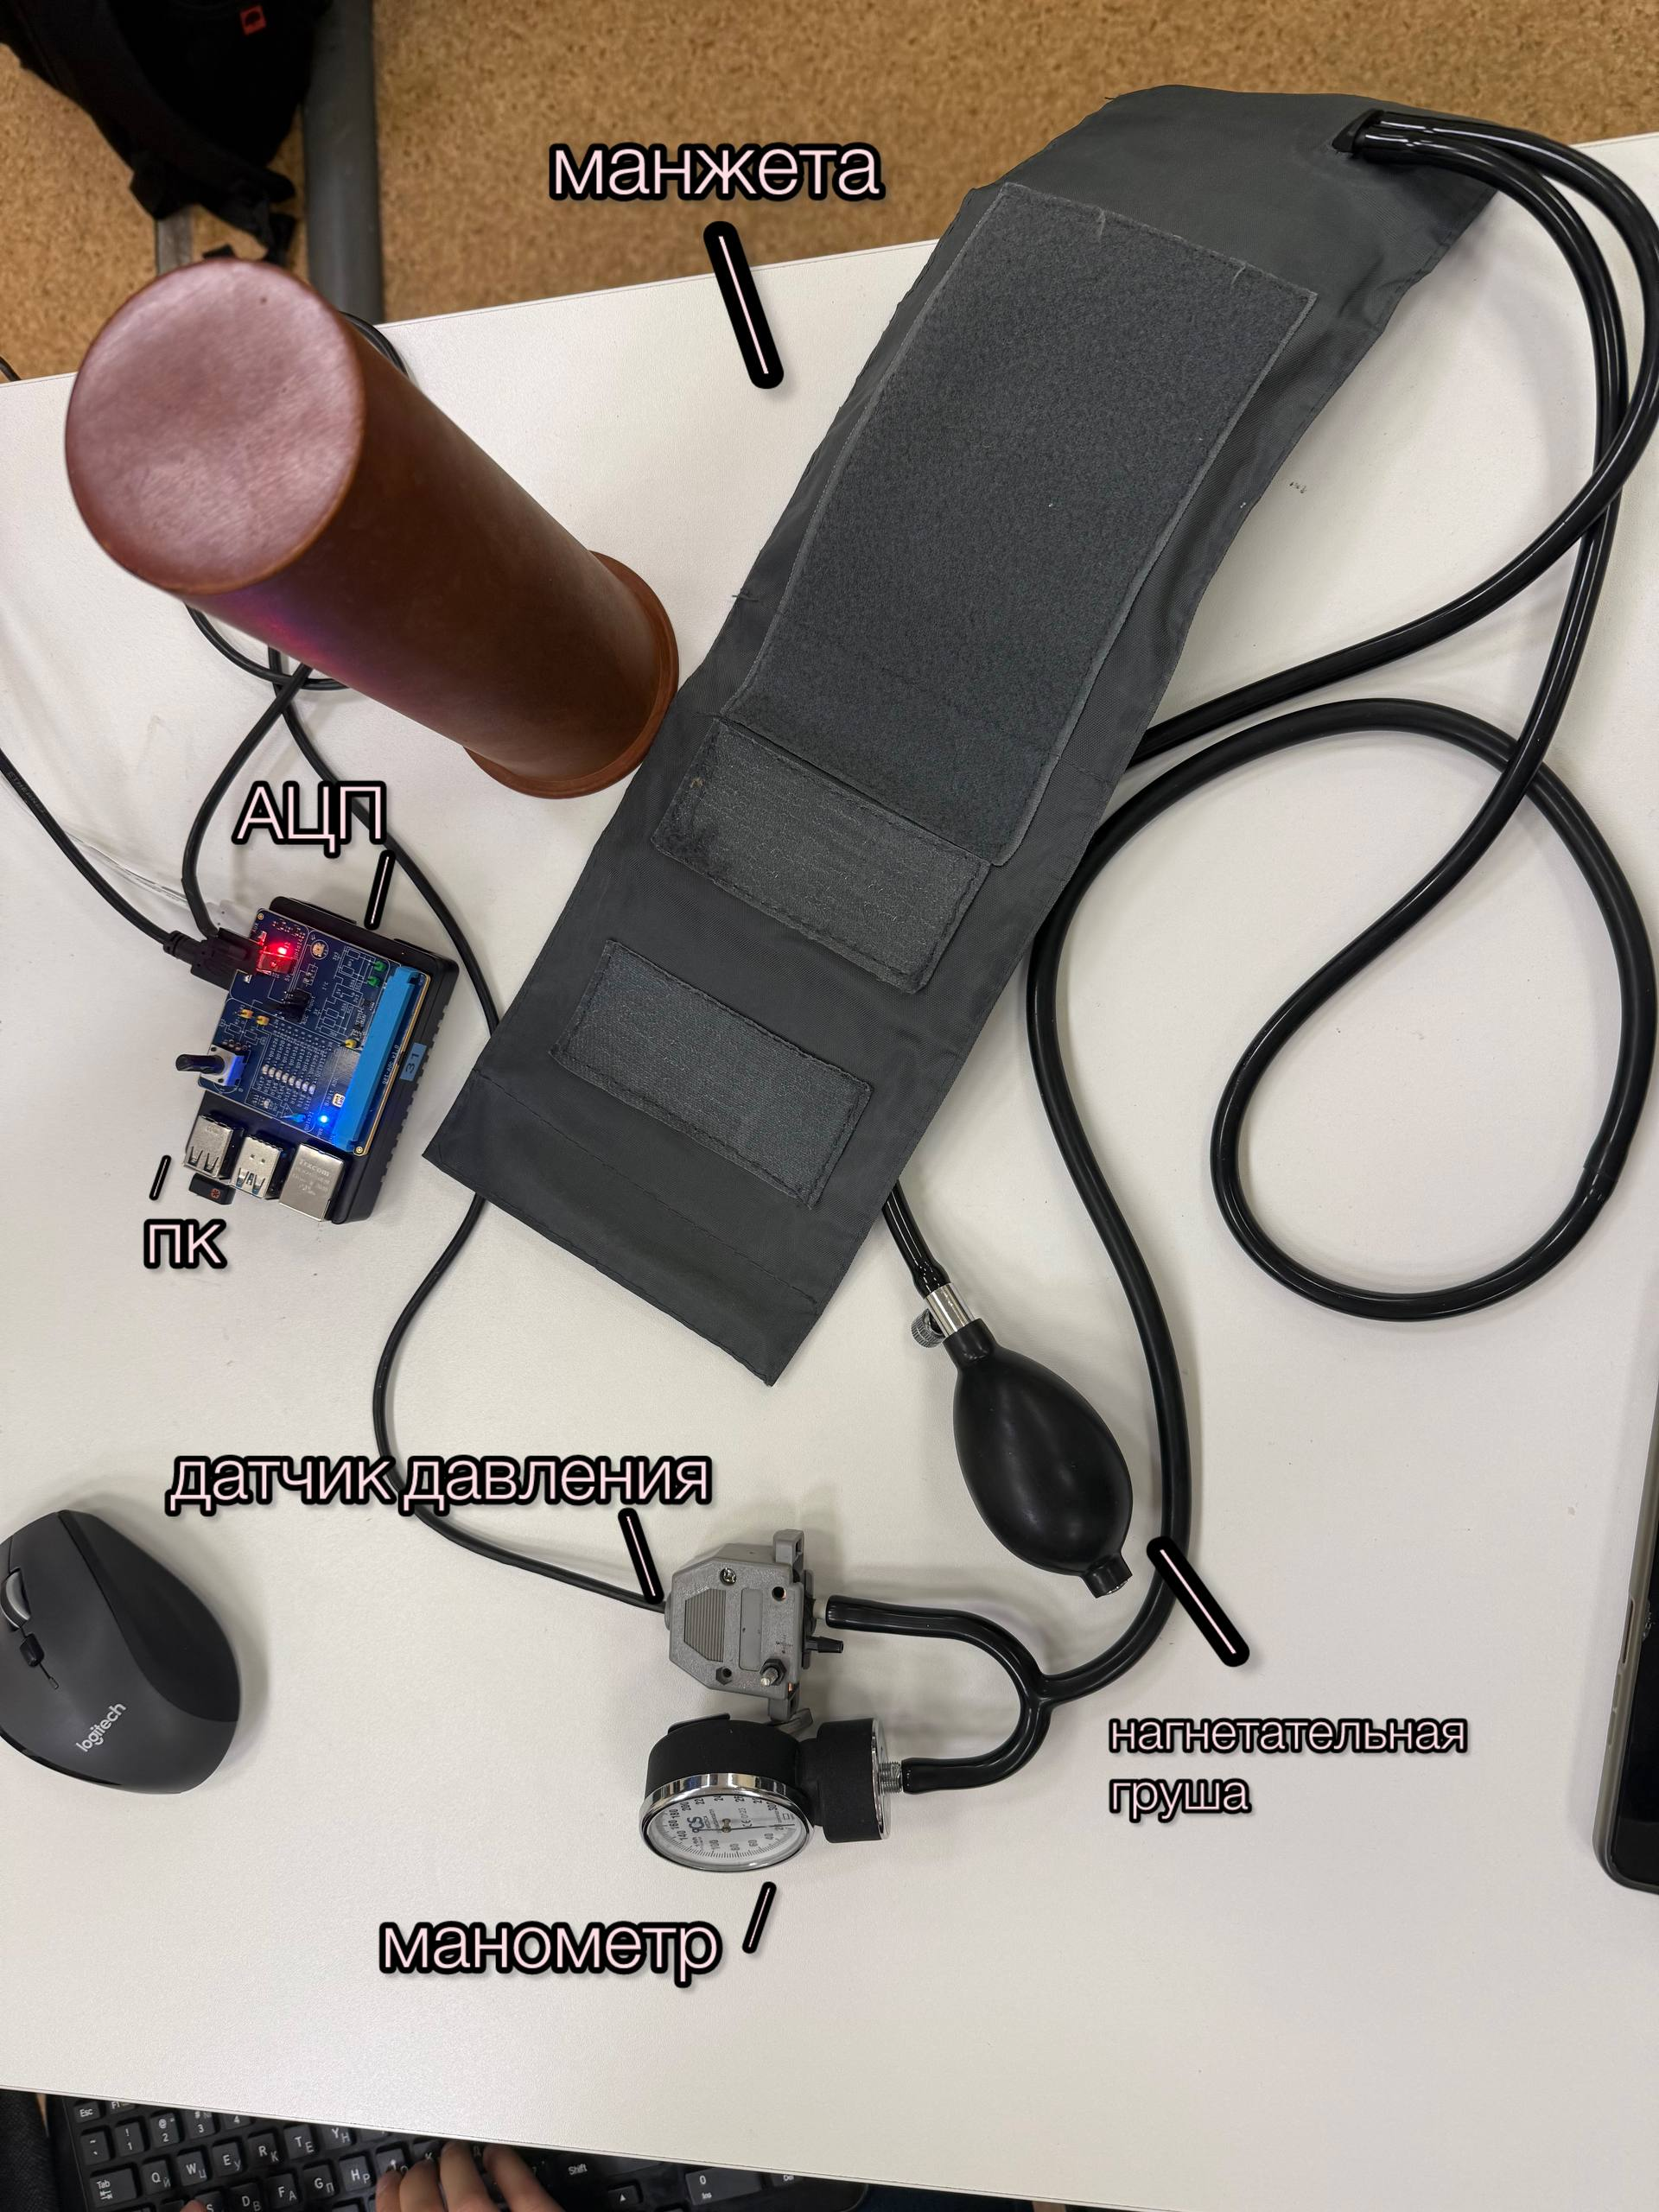
Методика измерений
У студента меряют давление тонометром.
Порядок действий:
Манжета на руке накачивается воздухом
Датчик давления превращает данные о давлении в манжете в электрический сигнал
АЦП переводит этот сигнал в цифровой вид
Мы анализируем вывод, строим графики пульса и считаем скорость пульсовой волны

Slide 4
Как обрабатывали данные:
Сначала почистили график от лишних "дрожаний", чтобы осталась одна плавная кривая.
Затем из этого графика узнали:
Пульс: Смотрели, как часто на кривой повторяются "горки" (пики), и считали, сколько таких ударов происходит за секунду.
Скорость пульсовой волны: Измерили, за какое время пульс "добегает" от сердца до пальца, и разделили рост человека на это время.
Жёсткость сосудов: Определили по скорости пульсовой волны. Чем скорость меньше, тем сосуды мягче и эластичнее.
Давление (верхнее и нижнее):
Верхнее (систолическое) — это давление, при котором на кривой появляются первые чёткие пульсации.
Нижнее (диастолическое) — это давление, при котором эти пульсации становятся вдвое слабее.

Slide 5
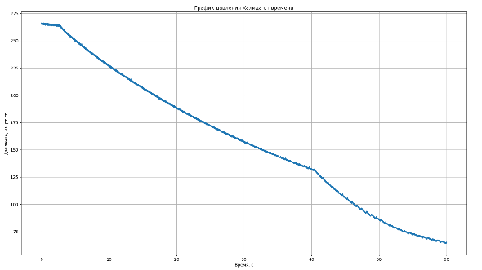
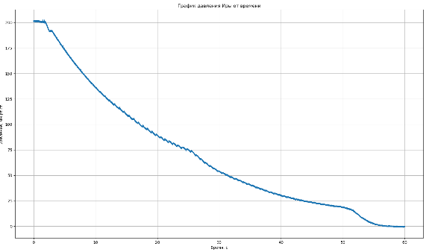
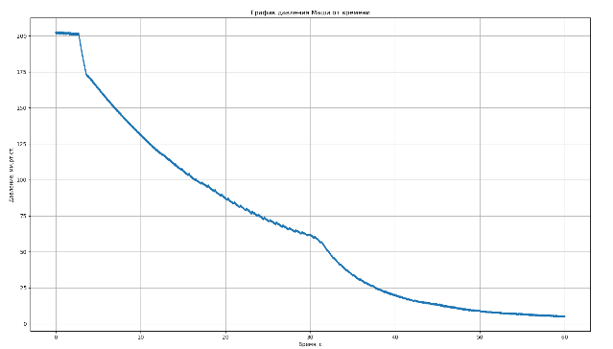
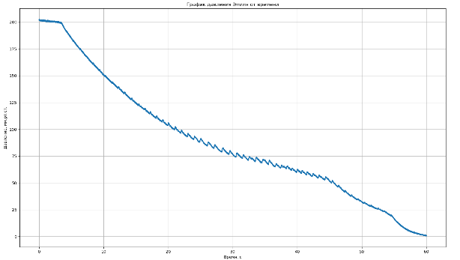
Графики давления
Халид Ира
Маша Эмиль

Slide 6
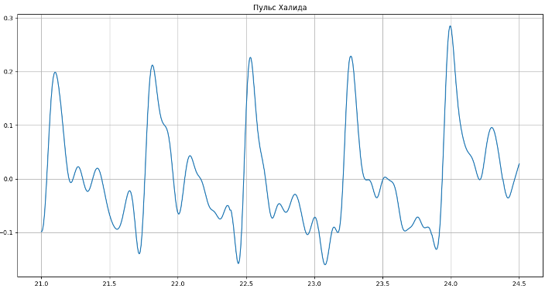
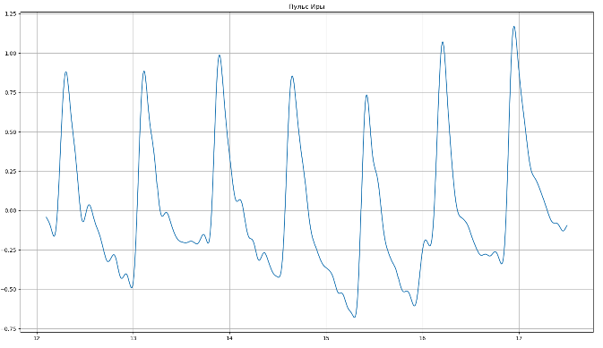
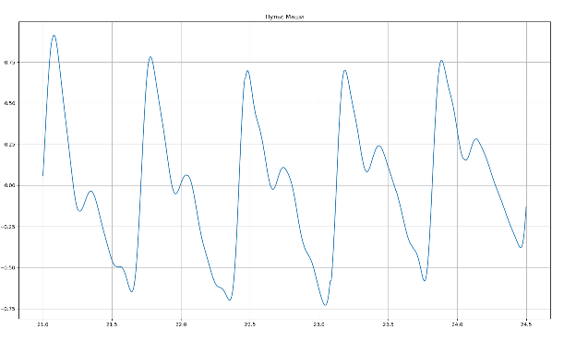
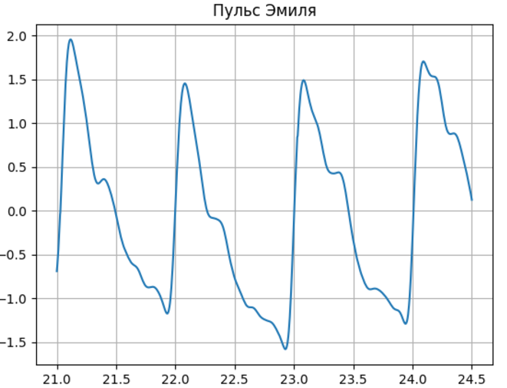
Графики пульса
Халид Ира
Маша Эмиль

Slide 7
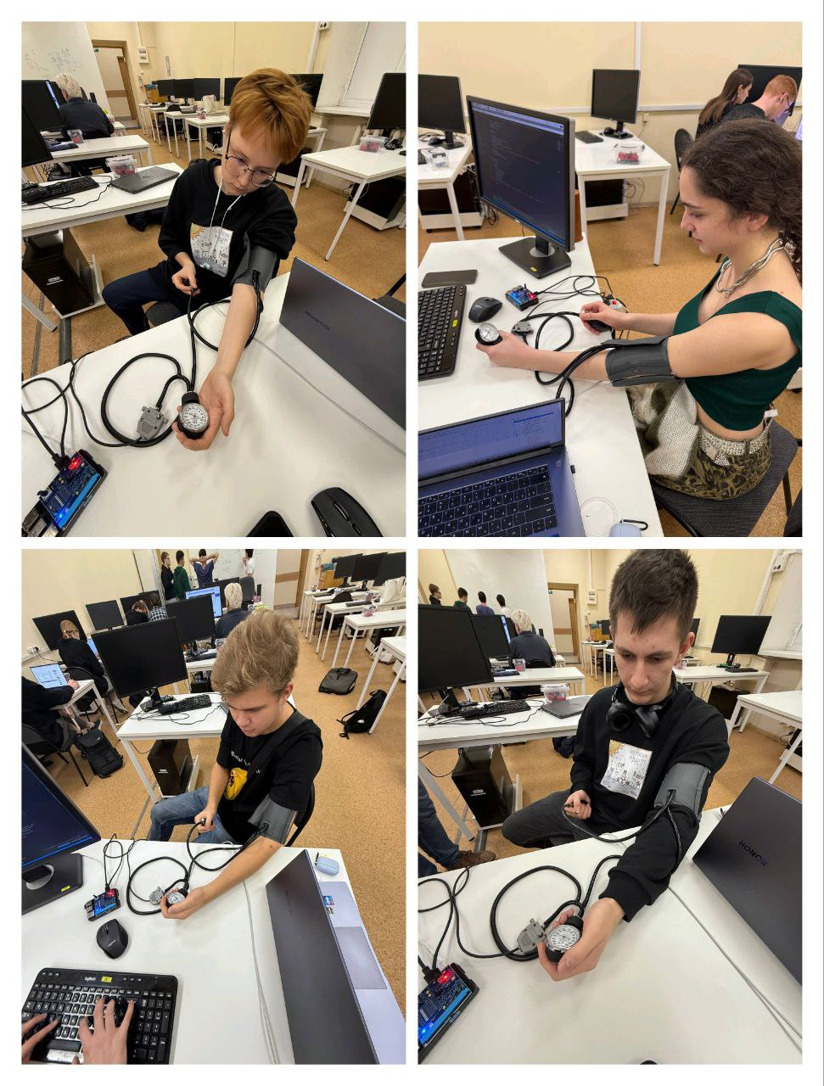
Результаты измерений
Пульсация
85 удар/мин у Маши
85 удар/мин у Халида
77 удар/мин у Иры
60 удар/мин у Эмиля
Скорость пульсовой волны
6,9 м/с у Маши
6,2 м/с у Халида
6,6 м/с у Иры
6,2 м/с у Эмиля

Slide 8
Вывод
В ходе работы мы успешно создали автоматизированную систему измерения давления и пульса. С помощью датчика, АЦП и компьютерной обработки нам удалось:
Получить графики пульсовых волн
Измерить пульс (60-85 уд/мин) и скорость пульсовой волны (6,2-6,9 м/с)
Оценить жесткость сосудов
Освоить работу с цифровыми сигналами и фильтрацией данных
Эксперимент подтвердил, что даже простое медицинское оборудование в сочетании с компьютерной обработкой позволяет точно анализировать работу сердечно-сосудистой системы. Все полученные результаты соответствуют нормальным физиологическим показателям.

